Slide 1

Módlmy się za
prześladowanych chrześcijan

Slide 2
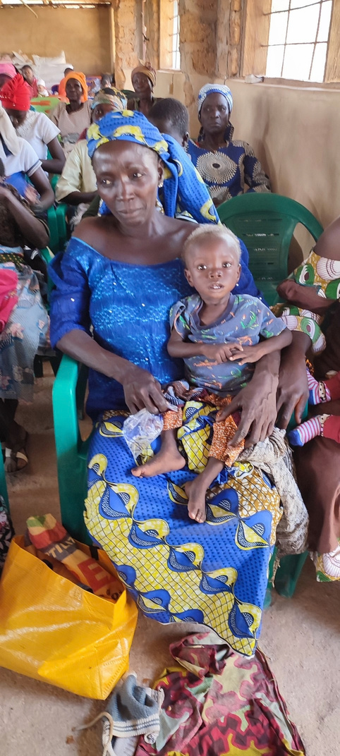
WDOWY I SIEROTY
  POCIESZENIE PO STRACIE – aby w żałobie doświadczali Bożego pokoju, pocieszenia i siły na każdy dzień.
  BEZPIECZEŃSTWO I OCHRONA – aby Bóg chronił ich przed dalszą przemocą, wykorzystywaniem i zagrożeniem.
  CODZIENNE ZAOPATRZENIE – aby nie zabrakło im żywności, bezpiecznego mieszkania, opieki medycznej i środków do życia.
  WSPARCIE WSPÓLNOTY KOŚCIOŁA – aby nie pozostawali sami, lecz znajdowali w Kościele ludzi, którzy otoczą ich troską i pomocą.
  UZDROWIENIE PO TRAUMIE I STRACIE – aby Pan Jezus przynosił pokój do zranionych serc, pomagał przeżywać żałobę i przywracał nadzieję.
  DOŚWIADCZENIE BOŻEJ OBECNOŚCI I OPIEKI – aby w swoim osamotnieniu poznawali Boga jako Ojca dla sierot i Obrońcę wdów.
  BEZPIECZNE DZIECIŃSTWO – aby dzieci miały możliwość uczyć się, bawić, rozwijać i wzrastać w wierze mimo doświadczeń wojny i prześladowań.
Ojcem dla sierot i sędzią dla wdów jest Bóg w swoim świętym przybytku.
Ps 68,6

Slide 3
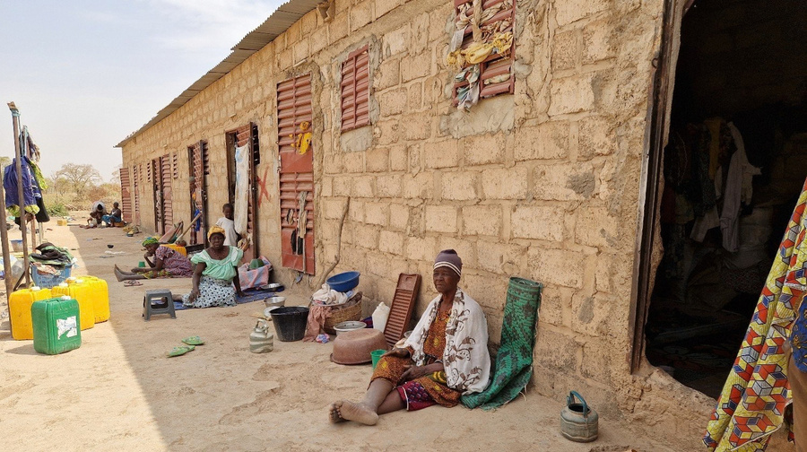
UCHODŹCY
  BEZPIECZEŃSTWO I SCHRONIENIE – aby Bóg chronił tych, którzy musieli opuścić swoje domy z powodu prześladowań, wojny i przemocy.
  PROWADZENIE I MĄDROŚĆ – aby Duch Święty prowadził ich krok po kroku, wskazywał, dokąd mają się udać i gdzie mają zamieszkać.
  UZDROWIENIE PO DOŚWIADCZENIU WOJNY I PRZEMOCY – aby Bóg leczył zranione serca, pomagał w radzeniu sobie ze stratą, lękiem i traumą oraz przywracał nadzieję.
  PRZYJĘCIE I WSPARCIE WSPÓLNOTY – aby w nowych miejscach znaleźli ludzi, którzy przyjmą ich z życzliwością, pomogą im i otoczą troską.
  NOWY POCZĄTEK – aby znaleźli bezpieczny dom, możliwość pracy i środki potrzebne do odbudowania życia.
  NADZIEJA I WIARA – aby w czasie niepewności doświadczali obecności Chrystusa i znajdowali w Nim siłę na kolejne dni.
Bóg jest dla nas ucieczką i mocą, pomocą w utrapieniach najpewniejszą.
Ps 46,2

Slide 4
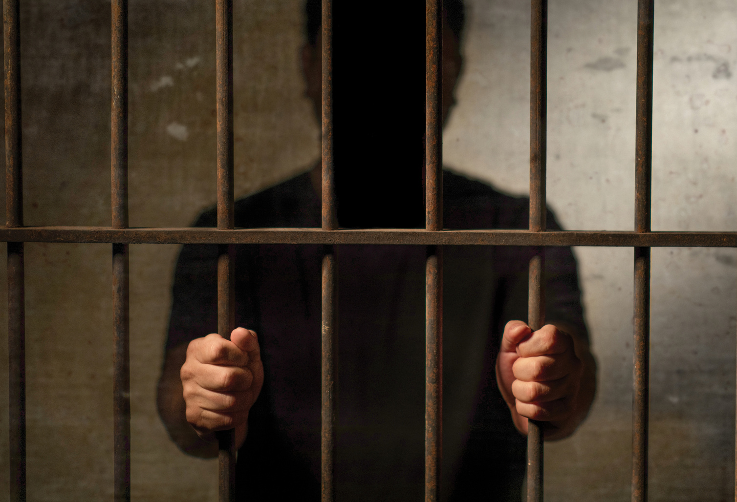
WIĘŹNIOWIE I ICH RODZINY
  OCHRONA I WYTRWAŁOŚĆ – aby Bóg chronił więźniów przed przemocą i załamywaniem się pod ciężarem cierpienia oraz dawał im siłę na każdy dzień.
  POKÓJ I NADZIEJA W CIERPIENIU – aby mimo samotności, presji, przemocy i niepewności doświadczali obecności Ducha Świętego.
  SIŁA DLA RODZIN – aby Bóg podtrzymywał współmałżonków, dzieci i bliskich żyjących w lęku i tęsknocie.
  PRAKTYCZNA POMOC DLA RODZIN – aby znalazły ludzi i Kościoły, które otoczą je troską i pomogą w codziennych potrzebach
  ŁĄCZNOŚĆ Z BLISKIMI I WOLNOŚĆ – aby rodzinom nie zabraniano utrzymywania kontaktu z uwięzionymi, a osadzeni mogli odzyskać wolność.
  ODWAGA I WIERNOŚĆ CHRYSTUSOWI – aby więźniowie pozostawali wierni swojej wierze i byli świadkami Ewangelii nawet w miejscu cierpienia.
Pamiętajcie o więźniach, jakbyście byli razem z nimi uwięzieni.
Hbr 13,3

Slide 5
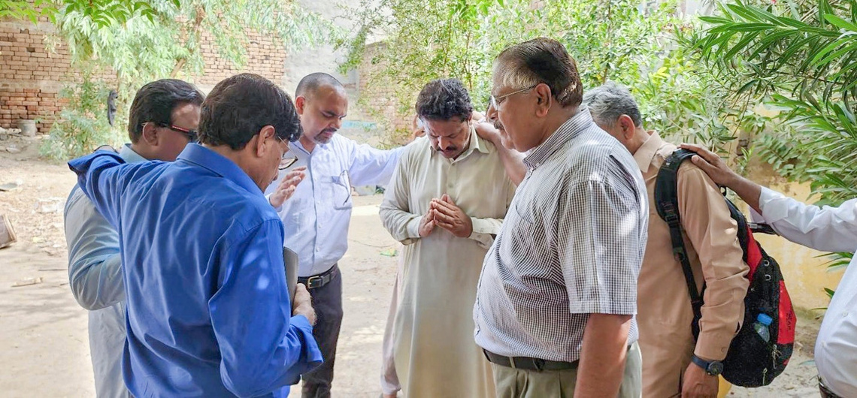
GŁOSICIELE EWANGELII I KOŚCIOŁY
  ODWAGA I WIERNOŚĆ – aby mimo gróźb, presji i prześladowań nie przestawali głosić Chrystusa.
  OCHRONA PASTORÓW, LIDERÓW I ICH RODZIN – aby Bóg strzegł ich życia, zdrowia i służby, szczególnie w miejscach największego zagrożenia.
  SIŁA, JEDNOŚĆ I WZAJEMNA TROSKA KOŚCIOŁA – aby prześladowane wspólnoty trwały w wierze, mogły się gromadzić, wzajemnie wspierać i nieść swoje ciężary nawet w najtrudniejszych warunkach.
  MĄDROŚĆ I ROZEZNANIE DLA LIDERÓW – aby Duch Święty prowadził ich w trosce o Kościół, podejmowaniu trudnych decyzji i służbie ludziom dotkniętym cierpieniem.
  OTWARTE DRZWI DLA EWANGELII – aby mimo ograniczeń i sprzeciwu Słowo Boże docierało do kolejnych osób, a ludzie poznawali Jezusa.
Módlcie się także i za mnie, aby dane mi było,
gdy otworzę usta, śmiało i jawnie głosić Ewangelię.
Ef 6,19

Slide 6
Więcej informacji na stronie
gpch.pl

